Slide 1
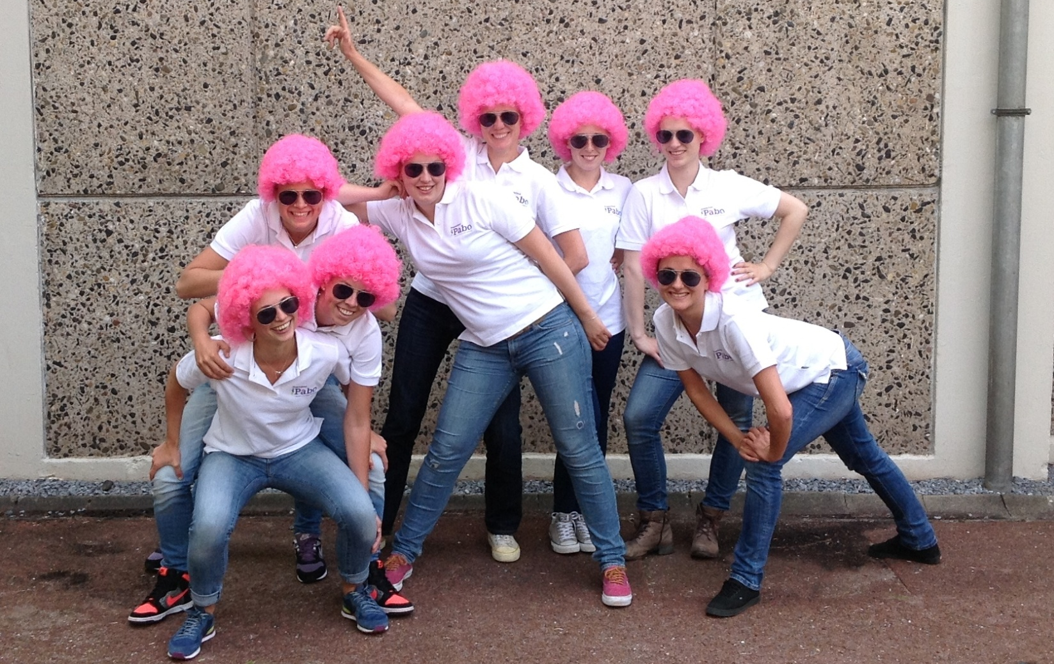
Wiscodans
Annette Markusse
Hogeschool iPabo
Leren over symmetrie via dans

Slide 2
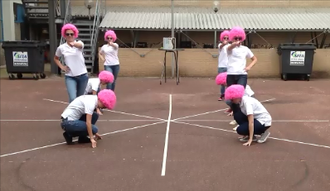
Welke vorm van symmetrie zie je hier?

Slide 3
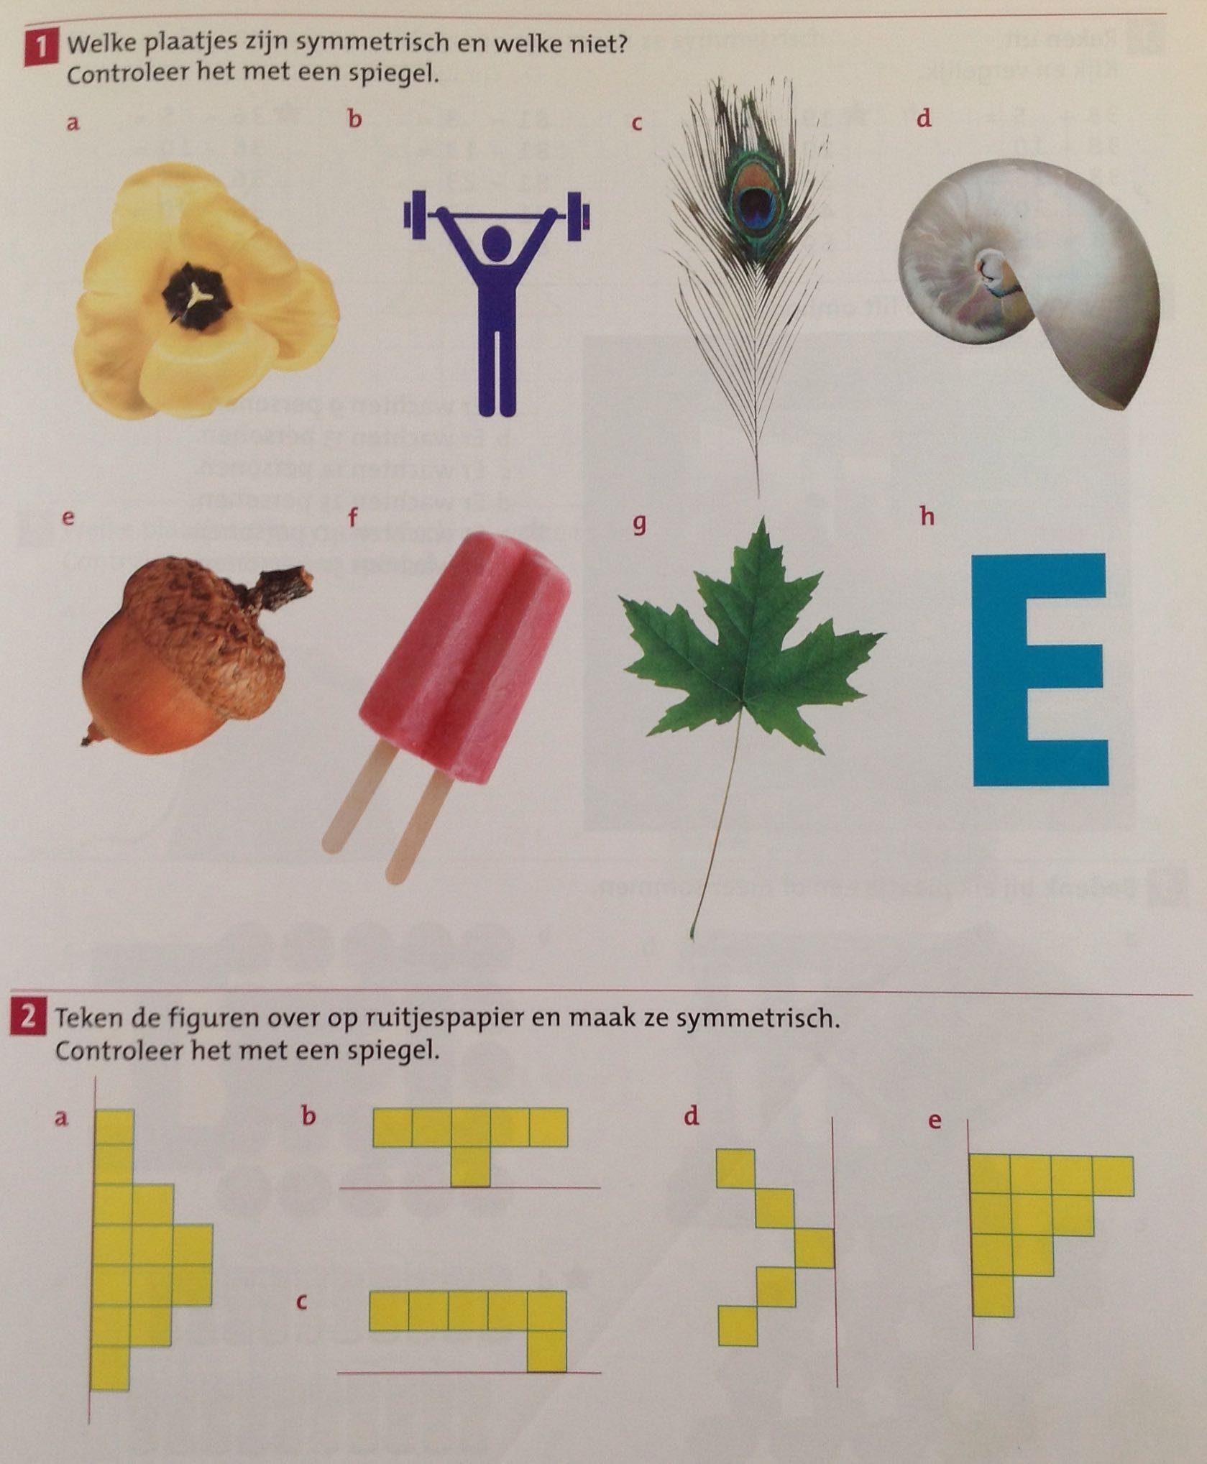
Alles Telt, groep 5

Slide 4
Leren over symmetrie via dans
Zou je in plaats van materiaal, ook het eigen lichaam kunnen gebruiken?
Wat voor effect zou dat hebben?
Zou deze werkvorm ook geschikt zijn voor de basisschool?

Slide 5
Hoe kun je met eenvoudige materialen een rekenles ontwerpen waarin speels en onderzoekend leren centraal staat?

Slide 6
Onderzoekende houding
Nieuwsgierigheid
Open houding
De wil om te begrijpen
Doorzettings-vermogen
Creativiteit en durf
Samen met anderen
Kritisch zijn

Slide 7
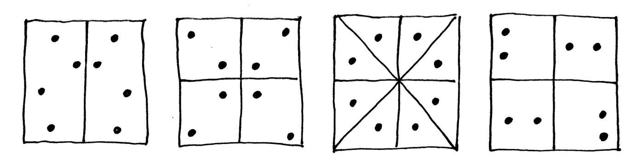
Hoeveel verschillende vormen van symmetrie zijn er eigenlijk?
Hoe kun je deze vormen vertalen naar beweging?

Slide 8
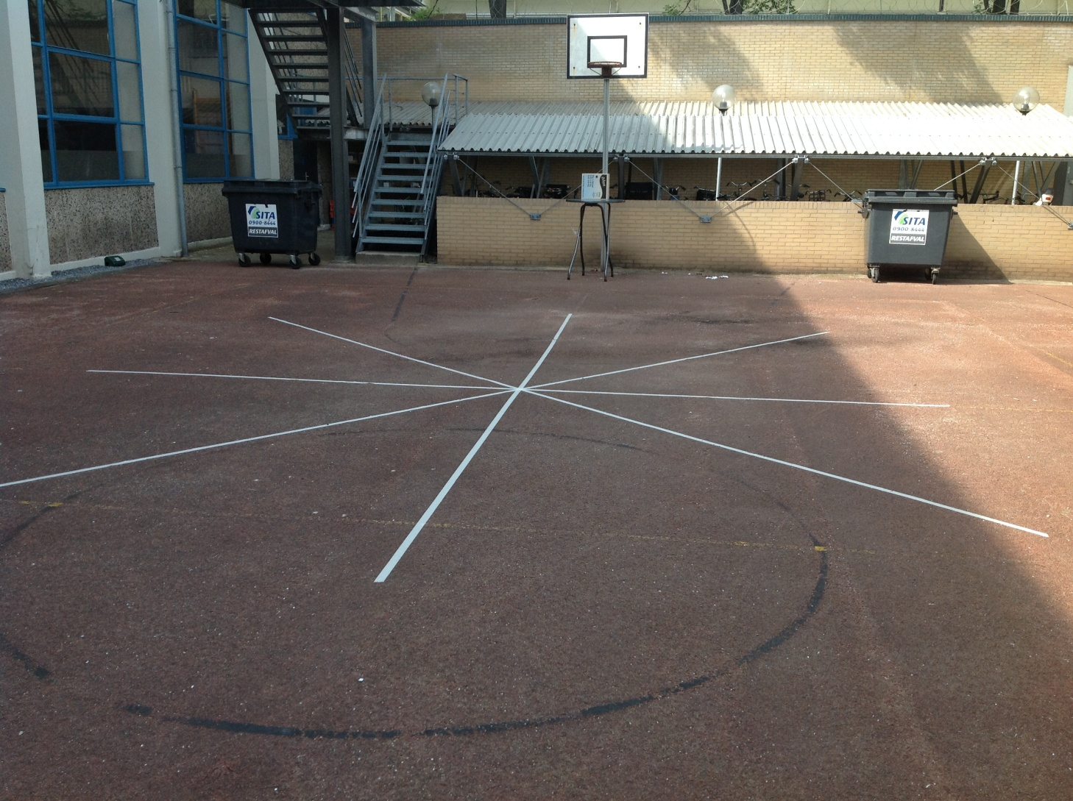
De dansvloer

Slide 9
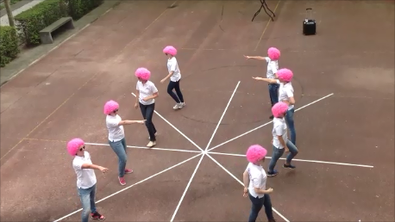
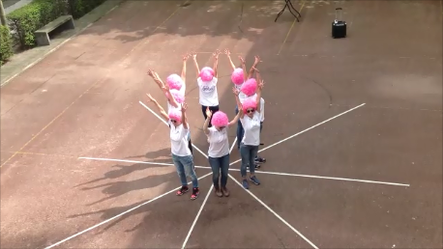

Slide 10
http://eurekanet.nl/video-s/wiscodans.html

Slide 11
Leren via dans
Ontstaan van een overlegsituatie waarbij de mogelijkheden van de symmetrie samen kunnen worden onderzocht
Inspelen op de bewegingsbehoefte
De dans is niet alleen een wiskundige, maar ook een motorische, muzikale en sociale activiteit
Een activiteit die iedereen als een succeservaring kan beleven omdat iedereen op zijn eigen manier, een bijdrage kan leveren aan het gezamenlijke doel
En vooral erg veel plezier!

Slide 12
Uitlokken van onderzoekend gedrag
Onalledaags en verrassend
Lage instapdrempel
Duidelijke vraagstelling maar onduidelijke oplossing
Beroep doen op creativiteit
Ruimte om te stoeien met diverse aspecten van wiskunde

Slide 13
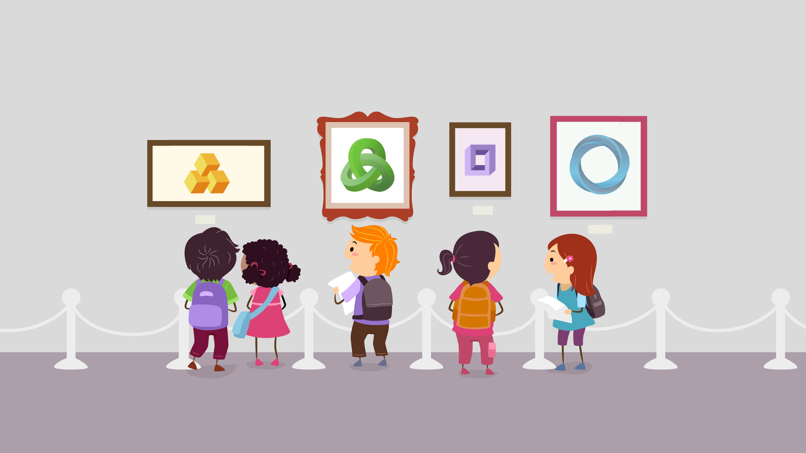
Grote Rekendag 2015
Meetkunde uit de kunst in de klas

Slide 14
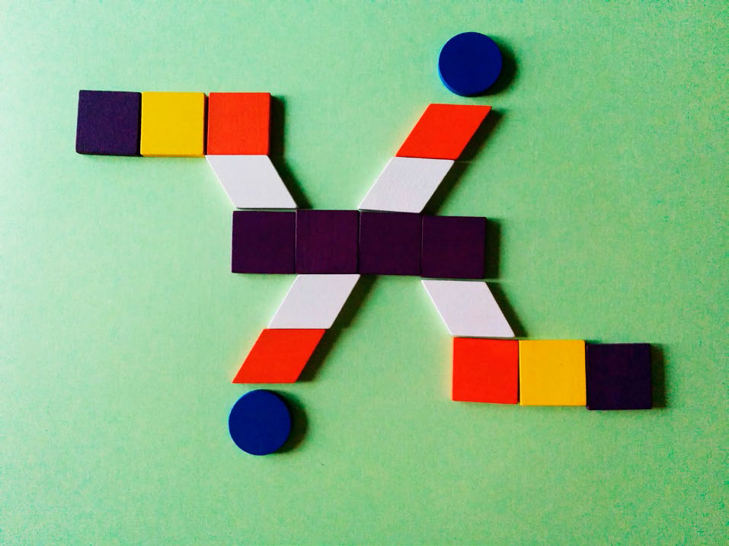
Keerkunst

Slide 15
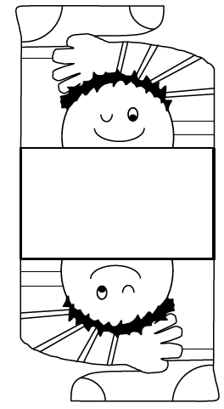
Omkeermannetje
Het omkeermannetje wil een getal op zijn buik hebben.
Als je het mannetje omkeert, moet er nog steeds een getal op zijn buik staan.

Slide 16
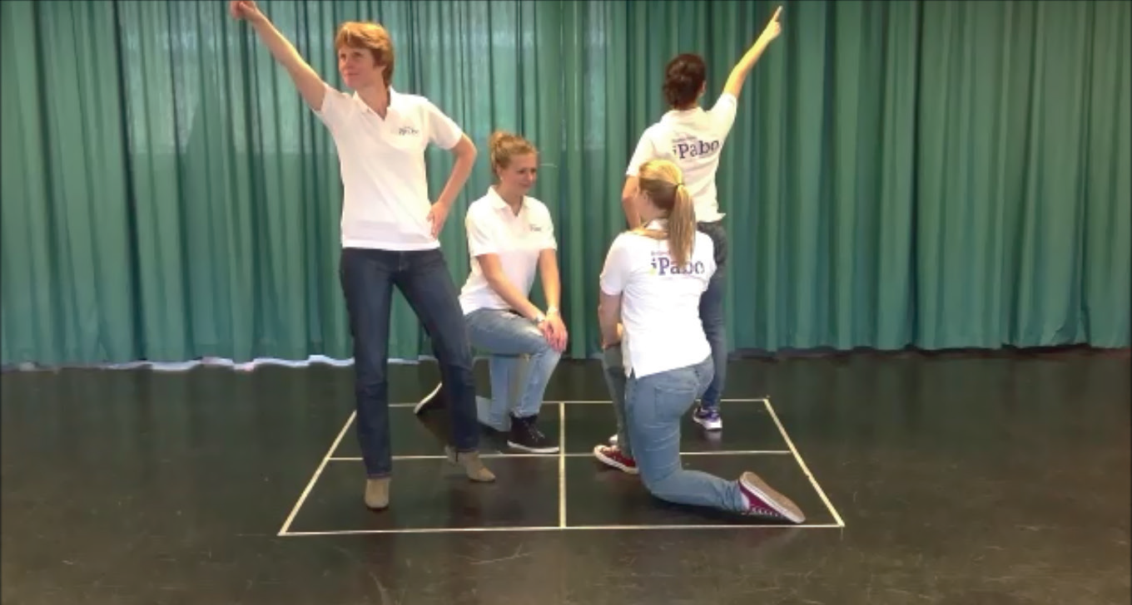
Keerdans

Slide 17
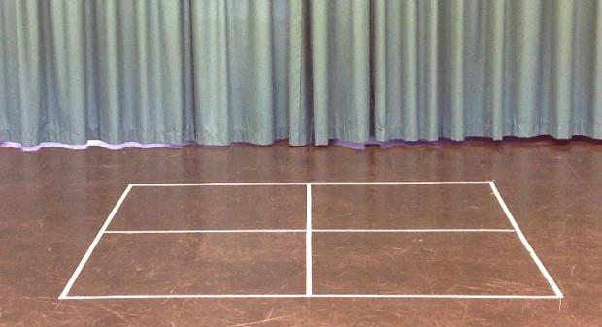
Drie stappen
Oefenronde
Tableau vivant
Keerdans

Slide 18
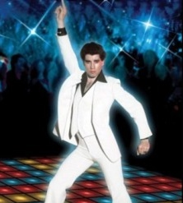
Ontwerp je eigen keerdans of wiscodans
You should be dancing yeah!

Slide 19
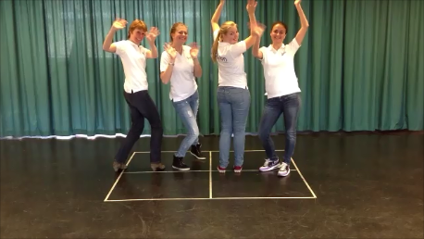
Laat weten hoe het is gegaan
Twitter: #GroteRekendag
Mail: a.markusse@ipabo.nl

